Slide 1
Д.А. Мигун кандидат исторических наук, доцент кафедры историко-культурного наследия Беларуси ГУО РИВШ
Роль государственных институтов Республики Беларусь в формировании государственной идеологии

Slide 2
Государственная власть в Республике Беларусь осуществляется на основе разделения ее на законодательную, исполнительную и судебную.
Государственные органы в пределах своих полномочий самостоятельны: они взаимодействуют между собой, сдерживают и уравновешивают друг друга.
Ст. 6. Конституции Республики Беларусь

Slide 3
План
Идеологическая политика в системе полномочий Президента Республики Беларусь
Национальное собрание Республики Беларусь как субъект осуществления идеологической политики государства
Идеологическая деятельность Совета Министров Республики Беларусь

Slide 4
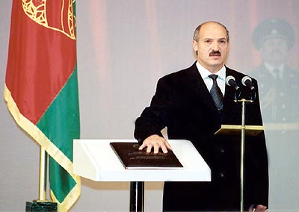
Идеологическая политика в системе полномочий Президента Республики Беларусь
Президент Республики Беларусь Александр Григорьевич Лукашенко занимает особое место в системе государственных органов

Slide 5
Идеологическая политика в системе полномочий Президента Республики Беларусь
Согласно ст. 79 Конституции Президент Республики Беларусь А.Г. Лукашенко является Главой государства, гарантом Конституции Республики Беларусь, прав и свобод человека и гражданина.

Slide 6
Идеологическая политика в системе полномочий Президента Республики Беларусь
Президент олицетворяет единство народа, гарантирует реализацию основных направлений внутренней и внешней политики, представляет Республику Беларусь в отношениях с другими государствами и международными организациями.

Slide 7
Идеологическая политика в системе полномочий Президента Республики Беларусь
Президент принимает меры по охране суверенитета Республики Беларусь, ее национальной безопасности и территориальной целостности, обеспечивает политическую и экономическую стабильность, преемственность и взаимодействие органов государственной власти.

Slide 8
Идеологическая политика в системе полномочий Президента Республики Беларусь
Президент обладает обширными полномочиями в нормотворческой сфере: издает декреты, указы и распоряжения, подию законы, налагает вето (то есть высказывает письменное возражение) в случае несогласия с содержанием и процедурой принятия закона.

Slide 9
Идеологическая политика в системе полномочий Президента Республики Беларусь
В соответствии со ст. 28. закона «О Президенте Республики Беларусь» Президент на основе и в соответствии с Конституцией Республики Беларусь издает декреты, указы и распоряжения, имеющие обязательную силу на всей территории Республики Беларусь.

Slide 10
Идеологическая политика в системе полномочий Президента Республики Беларусь
Декреты Президента могут быть двух видов - декреты, издаваемые на основании закона о делегировании Президенту законодательных полномочий, и временные декреты. Декреты и временные декреты имеют силу закона.
Декреты и указы Президента, если иное не предусмотрено Конституцией Республики Беларусь, имеют верховенство над актами иных государственных органов и должностных лиц.

Slide 11
Идеологическая политика в системе полномочий Президента Республики Беларусь
Президент наделен важными правами по назначению на высокие государственные должности, обладает рядом властных полномочий по обеспечению внутреннего порядка и безопасности государства.

Slide 12
Идеологическая политика в системе полномочий Президента Республики Беларусь
Президентом может быть избран гражданин Республики Беларусь по рождению, не моложе 35 лет, обладающий избирательным правом и постоянно проживающий в Республике Беларусь не менее десяти лет непосредственно перед выборами.

Slide 13
Идеологическая политика в системе полномочий Президента Республики Беларусь
Президент не может занимать другие должности, получать помимо заработной платы денежные вознаграждения, за исключением гонораров за произведения науки, литературы и искусства.
Президент приостанавливает членство в политических партиях и других общественных объединениях, преследующих политические цели, на весь срок полномочий.

Slide 14
Идеологическая политика в системе полномочий Президента Республики Беларусь
Президент может в любое время подать в отставку.
Отставка Президента принимается Палатой представителей.

Slide 15
Идеологическая политика в системе полномочий Президента Республики Беларусь
Президент Республики Беларусь может быть досрочно освобожден от должности при стойкой неспособности по состоянию здоровья осуществлять обязанности Президента.
Решение о досрочном освобождении Президента принимается большинством не менее двух третей голосов от полного состава Палаты представителей и большинством не менее двух третей голосов от полного состава Совета Республики на основании заключения специально создаваемой палатами комиссии.

Slide 16
Идеологическая политика в системе полномочий Президента Республики Беларусь
Президент может быть смещен с должности в связи с совершением государственной измены или иного тяжкого преступления. Решение о выдвижении обвинения и его расследовании в этом случае считается принятым, если за него проголосовало большинство от полного состава Палаты представителей по предложению не менее одной трети ее депутатов.

Slide 17
Идеологическая политика в системе полномочий Президента Республики Беларусь
В случае смещения Президента в связи с совершением преступления дело по существу обвинения рассматривается Верховным Судом.
В случае вакансии должности Президента или невозможности исполнения им своих обязанностей по основаниям, предусмотренным Конституцией, его полномочия до принесения Присяги вновь избранным Президентом переходят к Премьер-министру.

Slide 18
Идеологическая политика в системе полномочий Президента Республики Беларусь
Важнейшая стратегическая цель политики А.Г. Лукашенко - повышение жизненного уровня народа, постепенное приближение его к уровню высокоразвитых европейских стран, а также создание открытого, гуманного, цивилизованного, правового общества.

Slide 19
Идеологическая политика в системе полномочий Президента Республики Беларусь
Достижение этой цели реализуется на принципах социально-ориентированной рыночной экономики, которая в условиях Беларуси предполагает сочетать свободную частную инициативу, конкуренцию с активной ролью государств, экономическую эффективность с высоким уровнем социальной защиты интересов граждан.

Slide 20
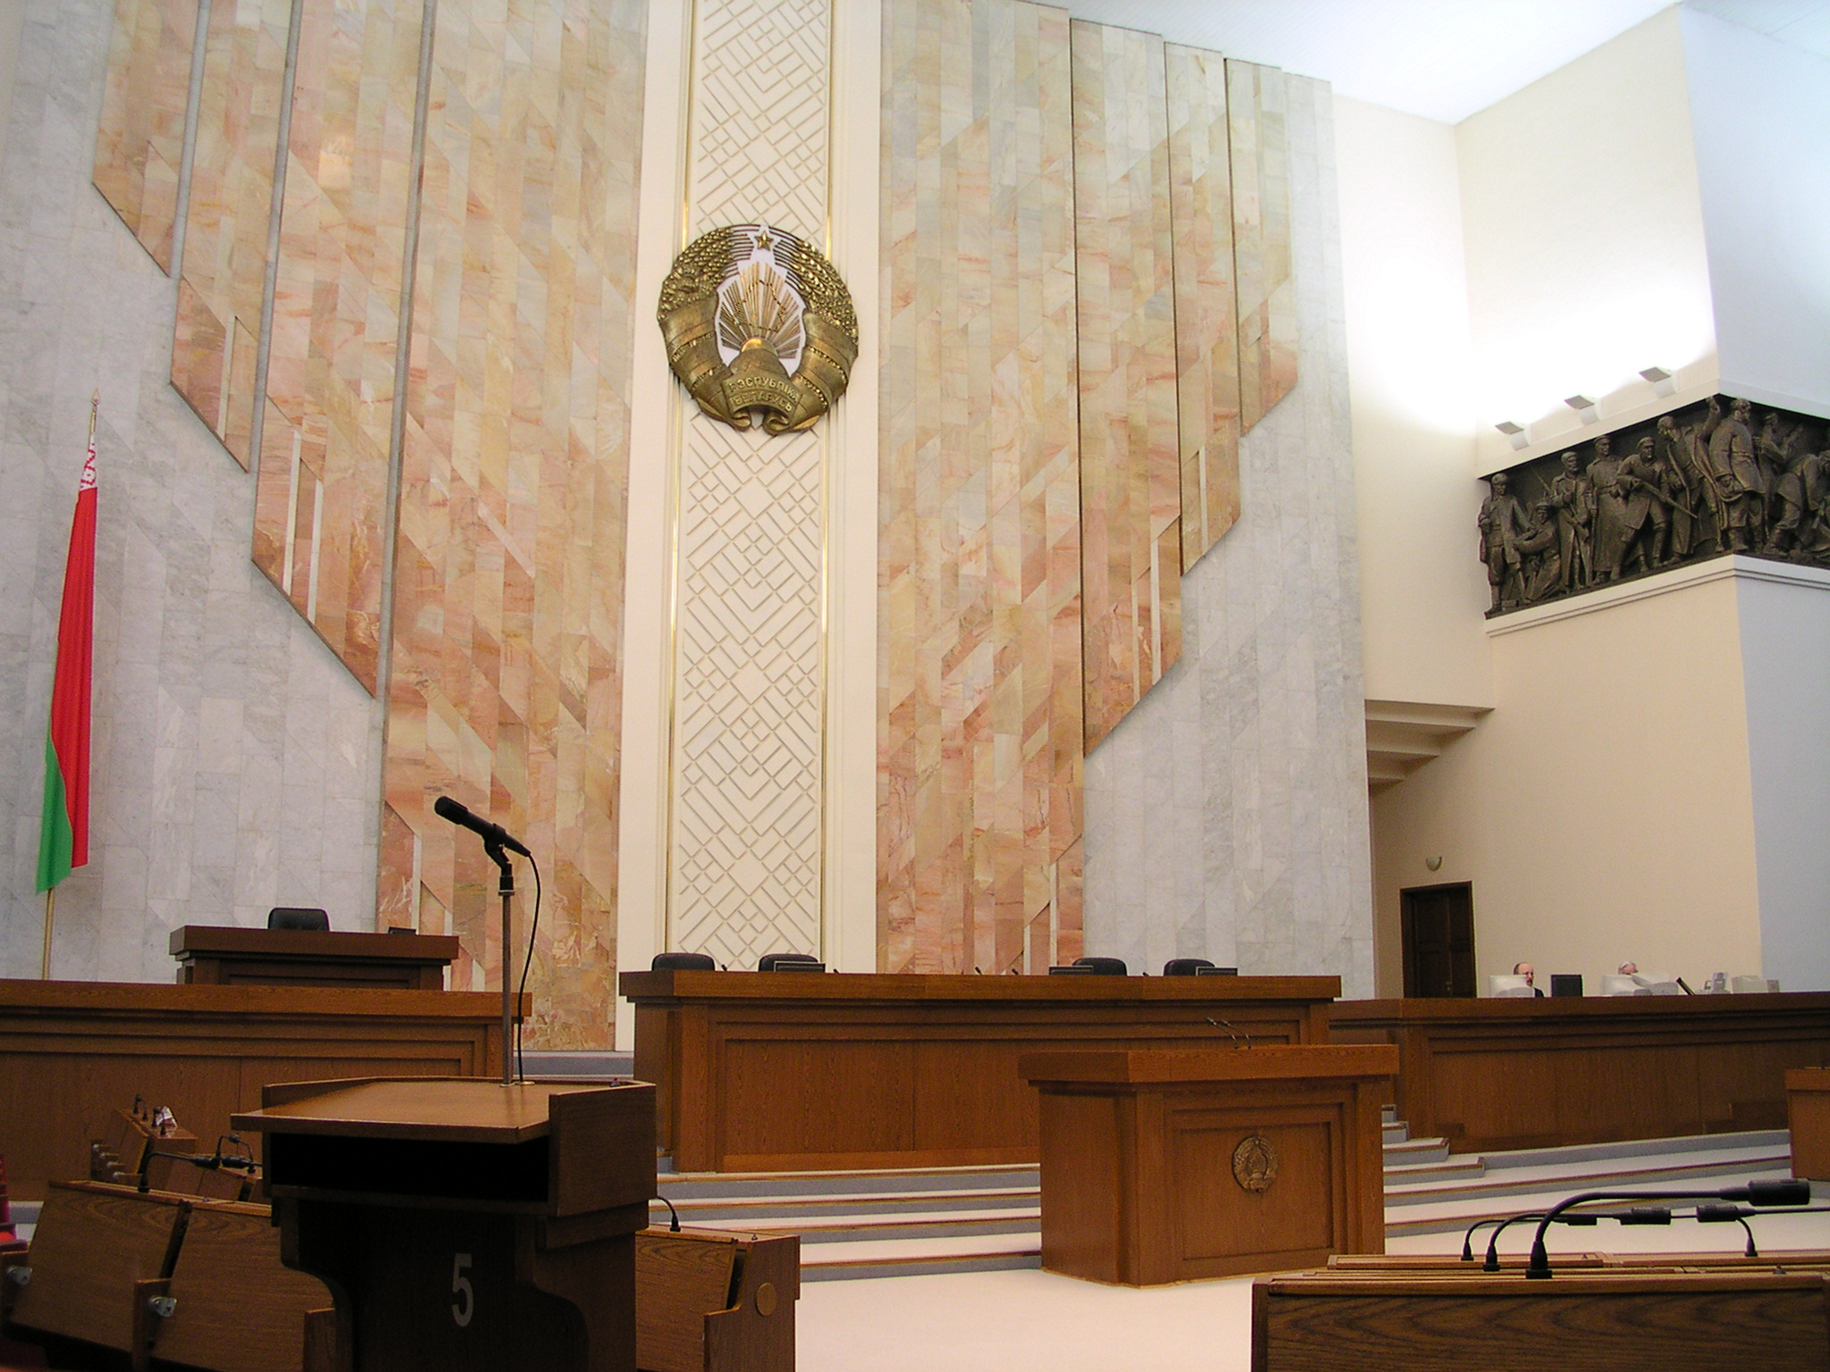
Национальное собрание Республики Беларусь как субъект осуществления идеологической политики государства
Парламент - Национальное собрание Республики Беларусь является представительным и законодательным органом Республики Беларусь.

Slide 21
Национальное собрание Республики Беларусь как субъект осуществления идеологической политики государства
Представительный характер Национального собрания предопределяется тем, что все депутаты Национального собрания избираются народом.

Slide 22
Национальное собрание Республики Беларусь как субъект осуществления идеологической политики государства
В соответствии со ст. 2. закона «О статусе депутата Палаты представителей, члена Совета Республики Национального собрания Республики Беларусь» Депутатом Палаты представителей является свободно избранный народом представитель, уполномоченный осуществлять законодательную власть в Палате представителей, представлять своих избирателей в государственных органах, осуществлять иные полномочия, предусмотренные Конституцией Республики Беларусь и настоящим Законом.
Депутатом Палаты представителей может быть гражданин Республики Беларусь, достигший 21 года.

Slide 23
Национальное собрание Республики Беларусь как субъект осуществления идеологической политики государства
В соответствии со ст. 2. закона «О статусе депутата Палаты представителей, члена Совета Республики Национального собрания Республики Беларусь» членом Совета Республики является лицо, наделенное в установленном законом порядке полномочиями по осуществлению законодательной власти в Совете Республики, а также иными полномочиями, предусмотренными Конституцией Республики Беларусь и настоящим Законом.

Slide 24
Национальное собрание Республики Беларусь как субъект осуществления идеологической политики государства
Членом Совета Республики может быть гражданин Республики Беларусь, достигший 30 лет и проживший на территории соответствующей области, в городе Минске не менее пяти лет.
Одно и то же лицо не может одновременно являться членом двух палат Парламента. Депутат Палаты представителей не может быть депутатом местного Совета депутатов. Член Совета Республики не может быть одновременно членом Правительства. Не допускается совмещение обязанностей депутата Палаты представителей, члена Совета Республики с одновременным занятием должности Президента Республики Беларусь либо судьи .

Slide 25
Национальное собрание Республики Беларусь как субъект осуществления идеологической политики государства
Парламент осуществляет власть, основываясь на не зыблемых устоях народовластия, стремясь утвердить права и свободы каждого гражданина Республики Беларусь, обеспечить гражданское согласие, нерушимые принципы правового государства.

Slide 26
Национальное собрание Республики Беларусь как субъект осуществления идеологической политики государства
Национальное собрание ответственно перед гражданами республики за создание необходимых законодательных условий для свободного и достойного развития личности.

Slide 27
Национальное собрание Республики Беларусь как субъект осуществления идеологической политики государства
Согласно Конституции Парламент состоит из двух палат - Палаты Представителей и Совета Республики.

Slide 28
Национальное собрание Республики Беларусь как субъект осуществления идеологической политики государства
Состав Палаты представителей -110 депутатов. Совет Республики является палатой территориального представительства.
От каждой области и города Минска по восемь членов Совета Республики. Восемь членов Совета Республики назначаются Президентом РБ.
Срок полномочий Парламента - 4 года. Полномочия могут быть продлены на основании закона только в случае войны.

Slide 29
Национальное собрание Республики Беларусь как субъект осуществления идеологической политики государства
Постоянными рабочими органами Палата представителей являются постоянные комиссии. Они, как правило, образуются на первой сессии нового созыва.
В соответствии со статьёй 12 Закона " «О статусе депутата Палаты представителей, члена Совета Республики Национального собрания Республики Беларусь» все депутаты Палаты представителей, члены Совета Республики входят в состав постоянных комиссий, за исключением Председателя Палаты представителей, Председателя Совета Республики и их заместителей.
Депутат Палаты представителей, член Совета Республики могут быть членами только одной постоянной комиссии .

Slide 30
Национальное собрание Республики Беларусь как субъект осуществления идеологической политики государства
Деятельность постоянных комиссий по подготовке законопроектов осуществляется в 2 формах:
во-первых, в форме разработки законопроектов по собственной инициативе или по поручению;
во-вторых, в форме обсуждения законопроектов, внесённых на рассмотрение.

Slide 31
Палата представителей Республики Беларусь
Палата представителей в соответствии со ст. 97 Конституции Республики Беларусь:
Рассматривает по предложению Президента либо по инициативе не менее 150 тысяч граждан Республики Беларусь, обладающих избирательным правом, проекты законов о внесении изменений и дополнений в Конституцию, о толковании Конституции;

Slide 32
Палата представителей Республики Беларусь
Палата представителей в соответствии со ст. 97 Конституции Республики Беларусь:
Рассматривает проекты законов, в том числе об утверждении основных направлений внутренней и внешней политики Республики Беларусь;
военной доктрины;
ратификации и денонсации международных договоров;
об основном содержании и принципах осуществления прав, свобод и обязанностей граждан;

Slide 33
Палата представителей Республики Беларусь
Палата представителей в соответствии со ст. 97 Конституции Республики Беларусь:
Рассматривает проекты законов, в том числе об утверждении основных направлений внутренней и внешней политики Республики Беларусь;
о гражданстве, статусе иностранцев и лиц без гражданства;
о правах национальных меньшинств;
об утверждении республиканского бюджета и отчета о его исполнении;

Slide 34
Палата представителей Республики Беларусь
Палата представителей в соответствии со ст. 97 Конституции Республики Беларусь:
Рассматривает проекты законов, в том числе об утверждении основных направлений внутренней и внешней политики Республики Беларусь;
установлении республиканских налогов и сборов;
о принципах осуществления отношений собственности;
об основах социальной защиты;
о принципах регулирования труда и занятости;

Slide 35
Палата представителей Республики Беларусь
Палата представителей в соответствии со ст. 97 Конституции Республики Беларусь:
Рассматривает проекты законов, в том числе об утверждении основных направлений внутренней и внешней политики Республики Беларусь;
о браке, семье, детстве, материнстве, отцовстве, воспитании, образовании, культуре и здравоохранении;
об охране окружающей среды и рациональном использовании природных ресурсов;
об определении порядка решения вопросов административно-территориального устройства государства;
о местном самоуправлении; о судоустройстве, судопроизводстве и статусе судей;
об уголовной ответственности;
об амнистии; об объявлении войны и о заключении мира;
о правовом режиме военного и чрезвычайного положения;
об установлении государственных наград; о толковании законов;

Slide 36
Палата представителей Республики Беларусь
Палата представителей в соответствии со ст. 97 Конституции Республики Беларусь:
Рассматривает проекты законов, в том числе об утверждении основных направлений внутренней и внешней политики Республики Беларусь;
о браке, семье, детстве, материнстве, отцовстве, воспитании, образовании, культуре и здравоохранении;
об охране окружающей среды и рациональном использовании природных ресурсов;
об определении порядка решения вопросов административно-территориального устройства государства;

Slide 37
Палата представителей Республики Беларусь
Палата представителей в соответствии со ст. 97 Конституции Республики Беларусь:
Рассматривает проекты законов, в том числе об утверждении основных направлений внутренней и внешней политики Республики Беларусь;
о местном самоуправлении; о судоустройстве, судопроизводстве и статусе судей;
об уголовной ответственности;
об амнистии; об объявлении войны и о заключении мира;
о правовом режиме военного и чрезвычайного положения;
об установлении государственных наград; о толковании законов;

Slide 38
Палата представителей Республики Беларусь
Палата представителей в соответствии со ст. 97 Конституции Республики Беларусь:
Назначает выборы Президента;
Дает согласие Президенту на назначение Премьер-министра;
Заслушивает доклад Премьер-министра о программе деятельности Правительства и одобряет или отклоняет программу; повторное отклонение палатой программы означает выражение вотума недоверия Правительству;

Slide 39
Палата представителей Республики Беларусь
Палата представителей в соответствии со ст. 97 Конституции Республики Беларусь:
По инициативе не менее одной трети от полного состава Палаты представителей выражает вотум недоверия Правительству; вопрос об ответственности Правительства не может быть поставлен в течение года после одобрения программы его деятельности;
Принимает отставку Президента;

Slide 40
Палата представителей Республики Беларусь
Палата представителей в соответствии со ст. 97 Конституции Республики Беларусь:
Выдвигает большинством голосов от полного состава Палаты представителей обвинение против Президента в совершении государственной измены или иного тяжкого преступления; на основании соответствующего решения Совета Республики принимает большинством не менее двух третей голосов от полного состава решение о смещении Президента с должности;

Slide 41
Палата представителей Республики Беларусь
Палата представителей в соответствии со ст. 97 Конституции Республики Беларусь:
Отменяет распоряжения Председателя Палаты представителей.
Палата представителей может принимать решения по другим вопросам, если это предусмотрено Конституцией.

Slide 42
Совет Республики
Совет Республики в соответствии со ст. 98 Конституции Республики Беларусь:
Одобряет или отклоняет принятые Палатой представителей проекты законов о внесении изменений и дополнений в Конституцию; о толковании Конституции; проекты иных законов;
Дает согласие на назначение Президентом Председателя Конституционного Суда, Председателя и судей Верховного Суда, Председателя и судей Высшего Хозяйственного Суда, Председателя Центральной комиссии по выборам и проведению республиканских референдумов, Генерального прокурора, Председателя и членов Правления Национального банка;

Slide 43
Совет Республики
Совет Республики в соответствии со ст. 98 Конституции Республики Беларусь:
Избирает шесть судей Конституционного Суда;
Избирает шесть членов Центральной комиссии Республики Беларусь по выборам и проведению республиканских референдумов;
Отменяет решения местных Советов депутатов, не соответствующие законодательству;
Принимает решение о роспуске местного Совета депутатов в случае систематического или грубого нарушения им требований законодательства и в иных случаях, предусмотренных законом;

Slide 44
Совет Республики
Совет Республики в соответствии со ст. 98 Конституции Республики Беларусь:
Рассматривает выдвинутое Палатой представителей обвинение против Президента в совершении государственной измены или иного тяжкого преступления, принимает решение о его расследовании. При наличии оснований большинством не менее двух третей голосов от полного состава принимает решение о смещении Президента с должности;

Slide 45
Совет Республики
Совет Республики в соответствии со ст. 98 Конституции Республики Беларусь:
Рассматривает указы Президента о введении чрезвычайного положения, военного положения, полной или частичной мобилизации и не позднее чем в трехдневный срок после их внесения принимает соответствующее решение.
Совет Республики может принимать решения по другим вопросам, если это предусмотрено Конституцией.

Slide 46
Идеологическая деятельность Совета Министров Республики Беларусь
Правительство — это коллегиальный центральный орган государственного управления Республики Беларусь, осуществляющий в соответствии с Конституцией исполнительную власть и руководство системой подчиненных ему органов государственного управления и других органов исполнительной власти.

Slide 47
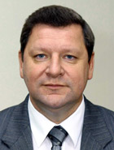
Идеологическая деятельность Совета Министров Республики Беларусь
Премьер-министр Республики Беларусь назначается Президентом Республики Беларусь с согласия Палаты представителей Национального собрания Республики Беларусь.
Премьер министр Республики Беларусь
Сидорский Сергей Сергеевич

Slide 48
Идеологическая деятельность Совета Министров Республики Беларусь
Правительство занимает очень важное место в государственном управлении Республики Беларусь.
Оно руководит системой подчиненных ему органов государственного управления.

Slide 49
Идеологическая деятельность Совета Министров Республики Беларусь
Правительство разрабатывает основные направления внутренней и внешней политики; обеспечивает проведение единой экономической, финансовой, кредитной и денежной политики.

Slide 50
Идеологическая деятельность Совета Министров Республики Беларусь
Принимает меры по обеспечению прав и свобод граждан;
Обеспечивает исполнение Конституции, законов и декретов, указов и распоряжений Президента;
Отменяет акты министерств и т.д.

Slide 51
Идеологическая деятельность Совета Министров Республики Беларусь
В соответствии с главой 2 закона «О Совете Министров Республики Беларусь» Совет Министров – Правительство Республики Беларусь имеет следующие полномочия:
по обеспечению экономической, бюджетно-финансовой, налоговой, денежно-кредитной политики;
в социально-культурной сфере;
в области охраны окружающей среды;
в области обеспечения законности и правопорядка;
в области обеспечения национальной безопасности и обороноспособности государства ;
в области внутренней и внешней политики;
в области кадровой политики.

Slide 52
Идеологическая деятельность Совета Министров Республики Беларусь
Конституция РБ не содержит исчерпывающего перечня лиц, входящих в состав Правительства.
В части четвертой ст. 106 Основного Закона лишь указано, что Правительство состоит из Премьер-министра, его заместителей и министров.

Slide 53
Идеологическая деятельность Совета Министров Республики Беларусь
В состав Правительства могут входить и руководители республиканских органов управления.
В соответствии с п. 7 ст. 84 Конституции структуру Правительства определяет Президент.
Он же назначает на должность и освобождает от должности заместителей Премьер-министра, министров и других членов Правительства.

Slide 54
Идеологическая деятельность Совета Министров Республики Беларусь
Правительство слагает свои полномочия перед вновь избранным Президентом Республики Беларусь.
До сформирования нового Правительства по поручению Президента Правительство, заявившее о сложении полномочий, продолжает осуществлять свои полномочия.

